Slide 1
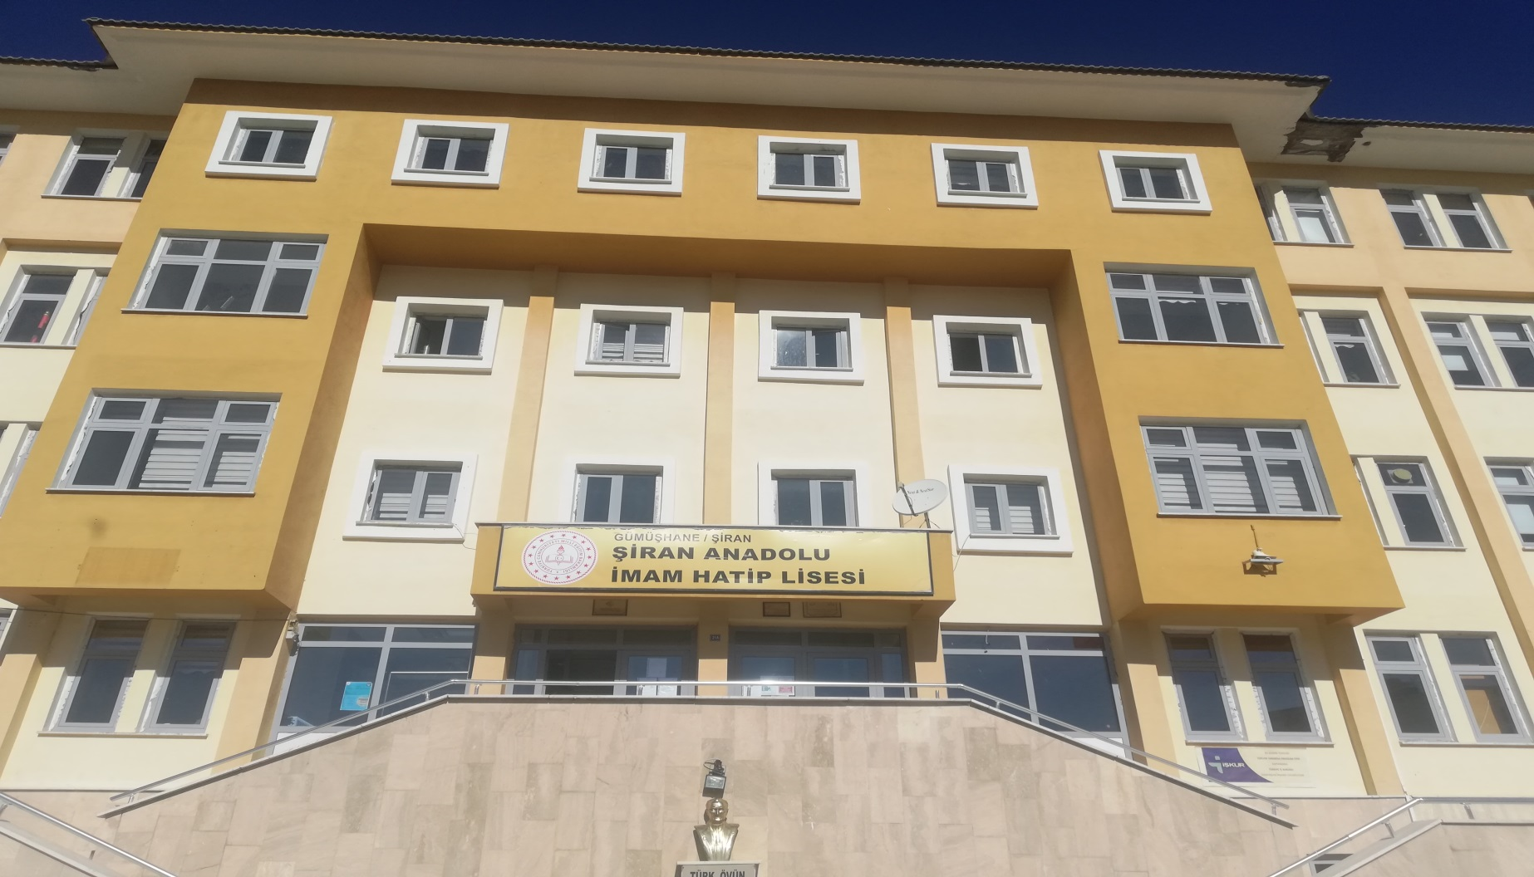
ŞİRAN ANADOLU İMAM HATİP LİSESİ

Slide 2
TARİHÇE
Okulumuz Şiran Anadolu İmam Hatip Lisesi 2016 eğitim-öğretim yılında Şiran Fatih Sultan Mehmet Çok Programlı Anadolu Lisesi binasında 2 sınıfla eğitim-öğretim hayatına başlamıştır. 2019-2020 eğitim yılında Şiran Fatih Sultan Mehmet Çok Programlı Anadolu Lisesi bina ve pansiyonunun okulumuza devrolmasıyla birlikte kendi binasında eğitim-öğretime devam etmiştir. Okulumuz 2019-2020 eğitim -öğretim yılında ilk mezunlarını vermiştir.

Slide 3
MİSYONUMUZ
Kendi kültürünü özümseyen, buna göre değişimleri ve yenilikleri yorumlayarak katılımcı bir anlayışla hedeflerini koyabilen, evrensel, insan haklarına ve değerlerine saygılı, bilimsel düşünebilen ve dini ve milli değerlerini gelecek kuşaklara aktarabilen, sorumluluk sahibi, yurttaş olma bilincine sahip kendini ifade edebilen, yeniliğe ve değişime açık, üretken, adil paylaşan çağdaş gençler yetiştirmektir..
VİZYONUMUZ
İnsani değerleri benimseyen ve uygulayan, Dini ve milli değerlerimize sahip çıkan, nitelikli birey yetiştiren, geleceğe hazırlayan, çağın eğitim kurumu olmaktır

Slide 4
Temel Bilgiler Tablosu- Okul Künyesi
İli: GÜMÜŞHANE |  |  |  | İlçesi: ŞİRAN
Adres: | HÜKÜMET CADDESİ EMNİYET KARŞISI No:21/A ŞİRAN/GÜMÜŞHANE 29700 |  |  | Coğrafi Konum (link):
Telefon Numarası: | 04565117023 |  |  | Faks Numarası: |  | 04565117683
e- Posta Adresi: | 761406@meb.k12.tr |  |  | Web sayfası adresi: |  | http://siranimamhatiplisesi.meb.k12.tr/tema/index.php
Kurum Kodu: | 761406 |  |  | Öğretim Şekli: |  | Tam Gün
Okulun Hizmete Giriş Tarihi : 2016 |  |  |  | Toplam Çalışan Sayısı
Öğrenci Sayısı: | Kız | 99 |  | Öğretmen Sayısı | Kadın | 11
 | Erkek | 95 |  |  | Erkek | 4
 | Toplam | 194 |  |  | Toplam | 13
Derslik Başına Düşen Öğrenci Sayısı |  |  | :16 | Şube Başına Düşen Öğrenci Sayısı |  |  | :16
Öğretmen Başına Düşen Öğrenci Sayısı |  |  | : | Şube Başına 30’dan Fazla Öğrencisi Olan Şube Sayısı |  |  | :2
Öğrenci Başına Düşen Toplam Gider Miktarı |  |  |  | Öğretmenlerin Kurumdaki Ortalama Görev Süresi |  |  | 3

Slide 12
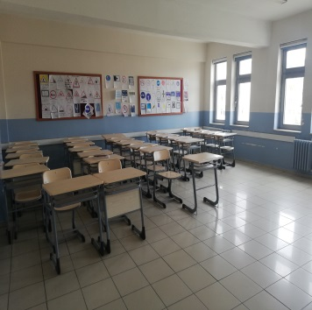
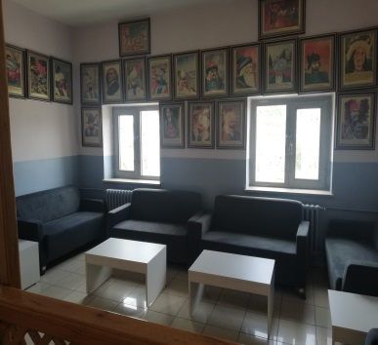
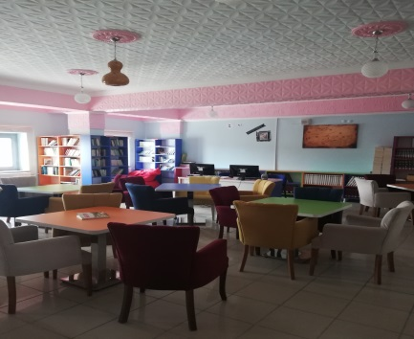
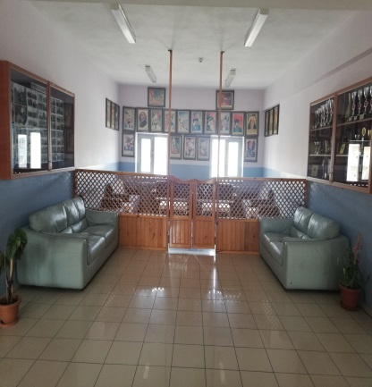
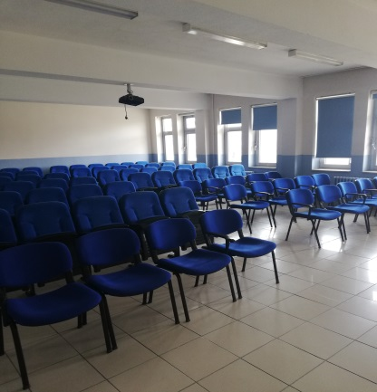
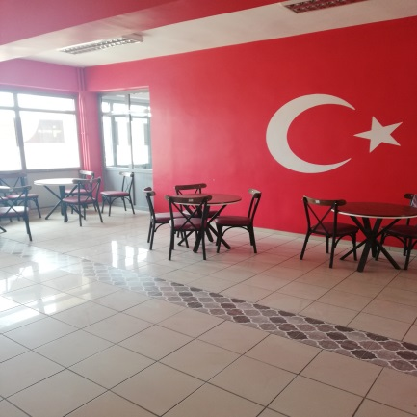
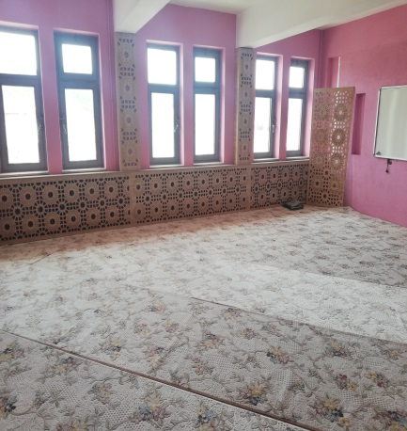
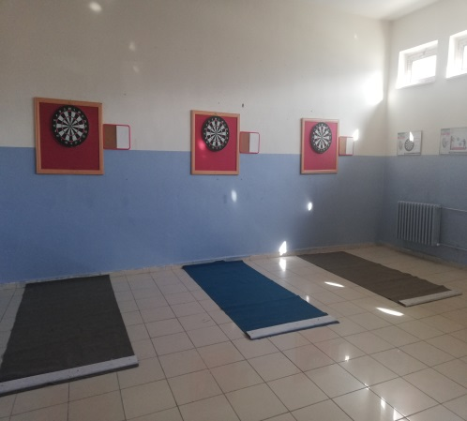
MEKANLARIMIZ

Slide 13
PANSİYONUMUZ
120 Kişilik erkek ve 80 kişilik kız öğrenci pansiyonumuz bulunmaktadır.
Odalar 4 kişiliktir. Temiz ve ferah bir ortamda öğrencilerimizin beslenmesi ve dinlenerek kendilerini okula hazırlamaları için bütün imkanlar mevcuttur.
Pansiyonumuz yemekleri özenle ve hijyenik ortamda hazırlanmaktadır.
Öğrencilerimizin kendilerini geliştirecek her türlü imkanı bulunmaktadır.
Okulumuz öğrencileri pansiyon sıkıntısı yaşamamaktadır.

Slide 14
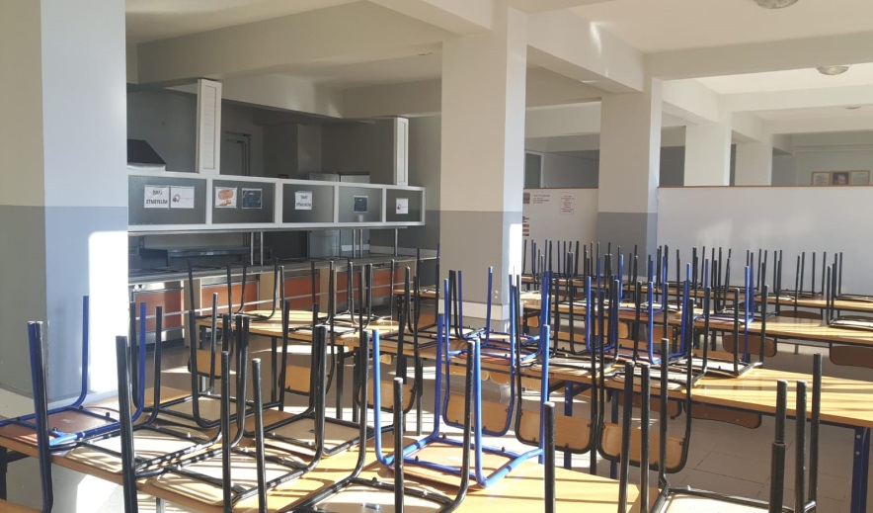
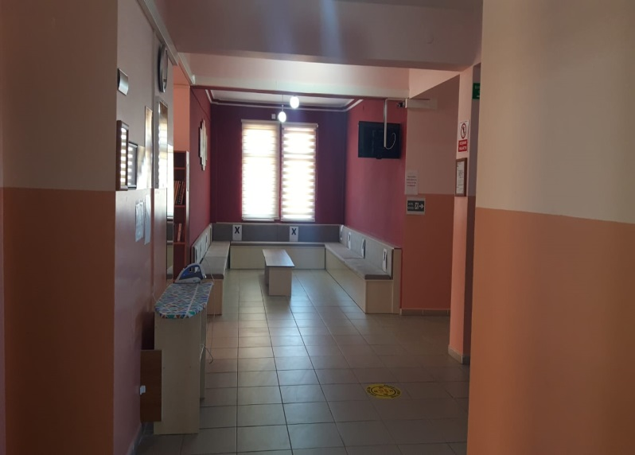
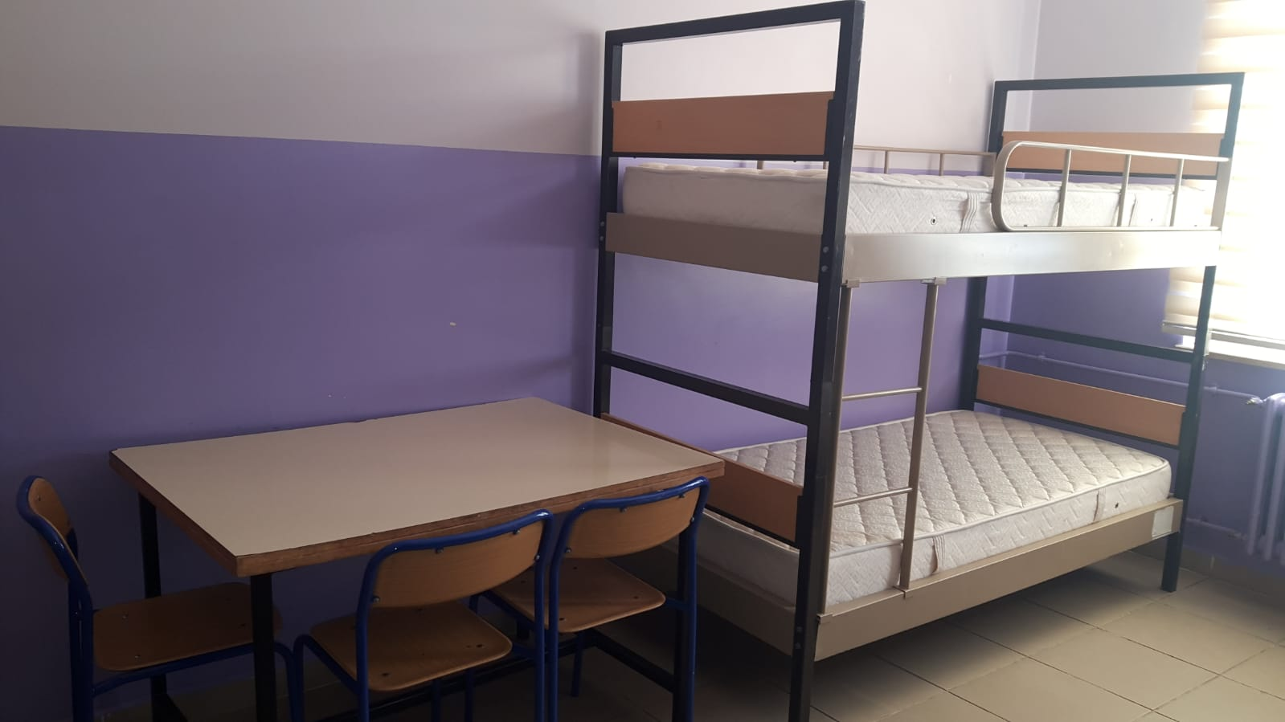

Slide 15
ETKİNLİKLERİMİZ
Şiir dinletisi, münazara yarışmaları, kitap okuma etkinlikleri yapılmaktadır.
Aylık veli ziyaretleri
Sportif Faaliyetlerde turnuvalar ve ödüller(Masa Tenisi, Voleybol, Futsal, Basketbol, Dart, Satranç)
Mesleki Yarışmalar
11. ve 12. sınıf düzeyinde periyodik deneme sınavları.
Panel ve Konferanslar.

Slide 16
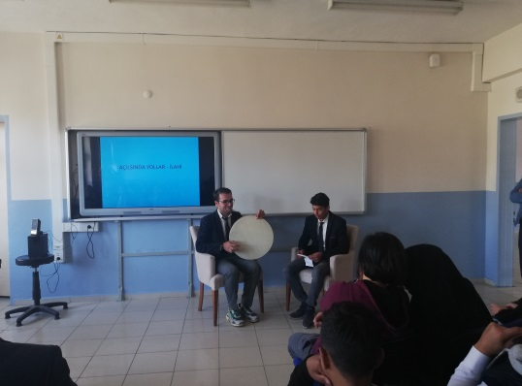
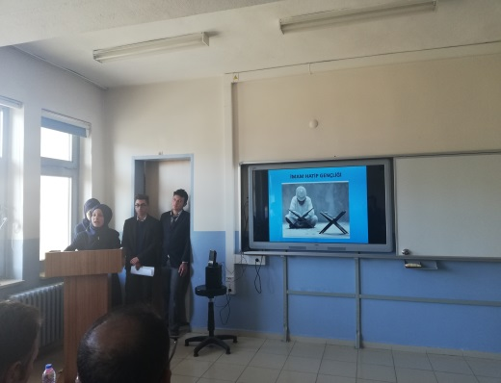
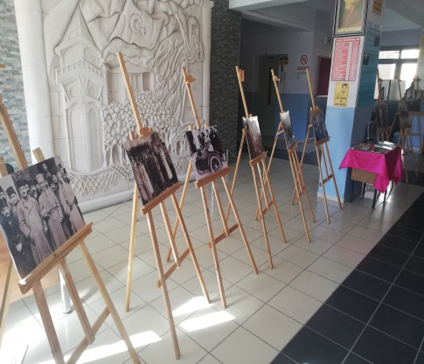
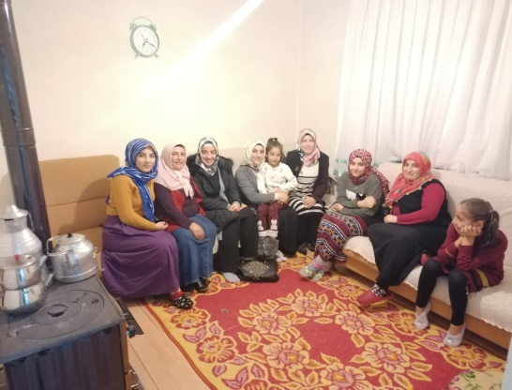
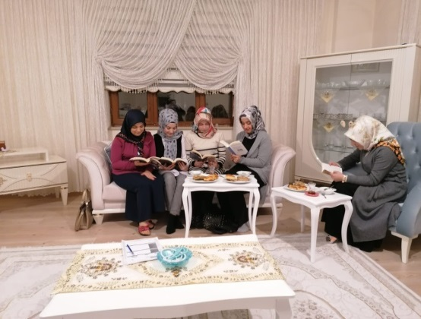
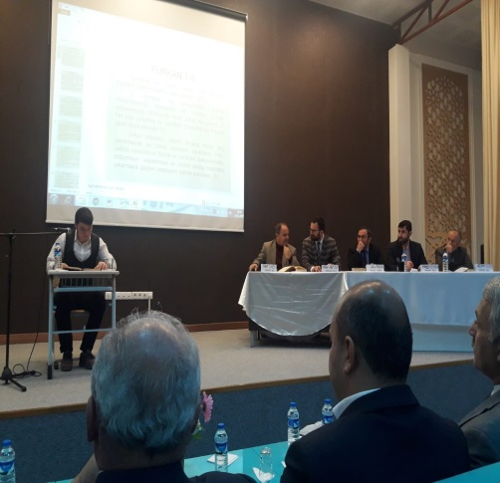
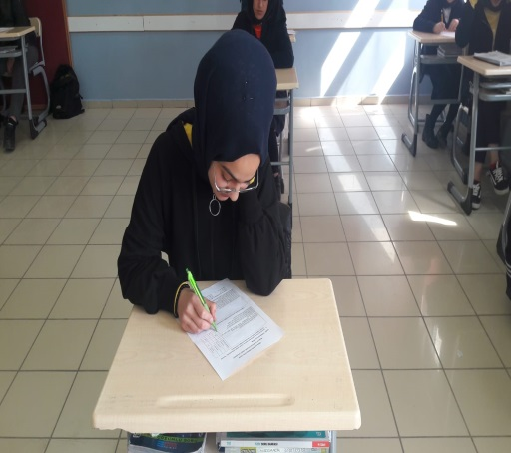

Slide 17
AVANTAJLARIMIZ
Dinimizi özüne uygun ve bilimsel olarak öğrenme imkanı,
Sınıf mevcutlarının az olması
Çift dil öğrenme imkanı(İngilizce, Arapça)
Kuran-ı Kerim-i Güzel okumayı ve anlamayı öğrenme.
Eksiksiz eğitim kadrosu
Kendini kişisel, kültürel ve sosyal etkinlikler açısından yetiştirebileceği bir eğitim ortamında öğrenim görme.

Slide 18
MEZUNİYET SONRASI
İmam Hatip Liselerinden mezun olan öğrenciler diğer lise ve dengi okullar gibi kamu kurumlarında görev alabilirler.
Anadolu İmam Hatip Lisesi mezunlarının istedikleri fakültelere girme engelleri bulunmamaktadır.

